Slide 1
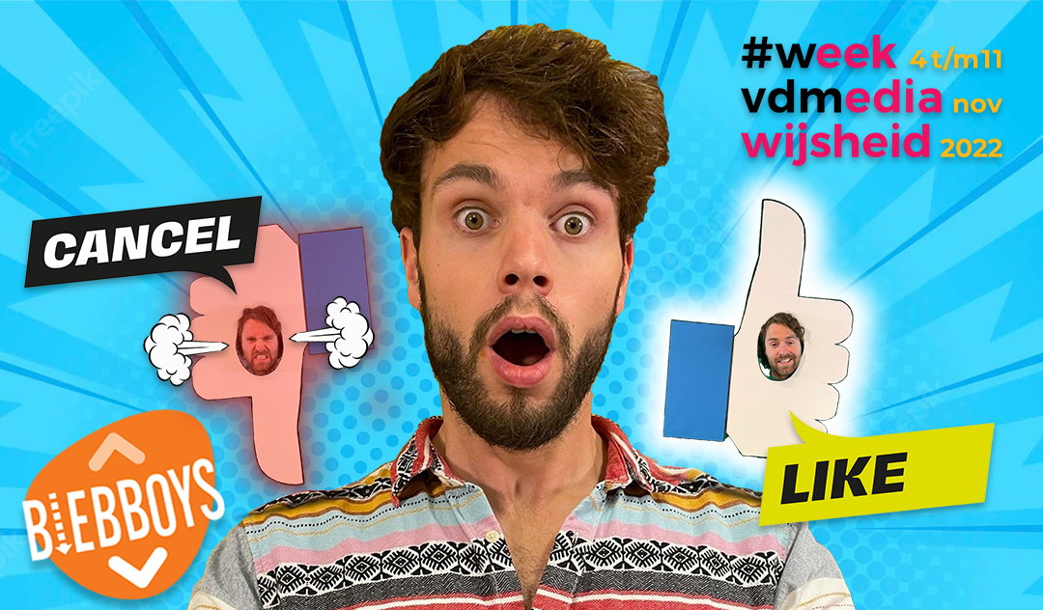
ss

Slide 2
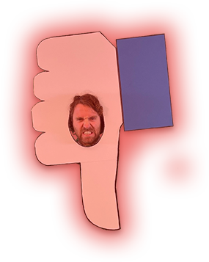
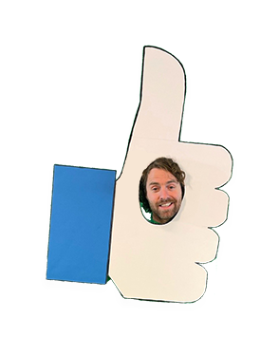
Stap 1. Draai aan het rad. Stap 2. Lees hardop de stelling voor. Stap 3. Tel van 3 naar 1. Stap 4. Steek je duim op. Stap 5. Bespreek met elkaar.
Deel 1
Like & Cancel Spel
Duim omlaag Mee oneens
Duim omhoog Mee eens

Slide 3
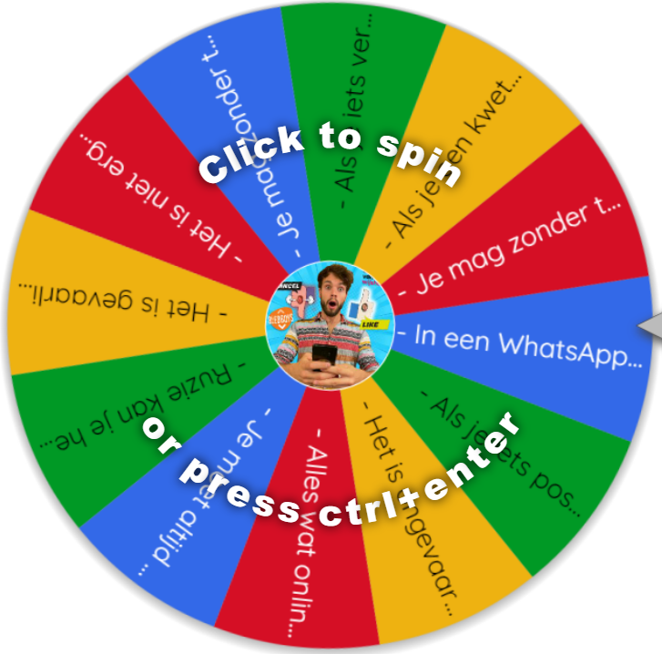
Deel 1
Like & Cancel Spel
Duim omlaag Mee oneens
Duim omhoog Mee eens

Slide 4
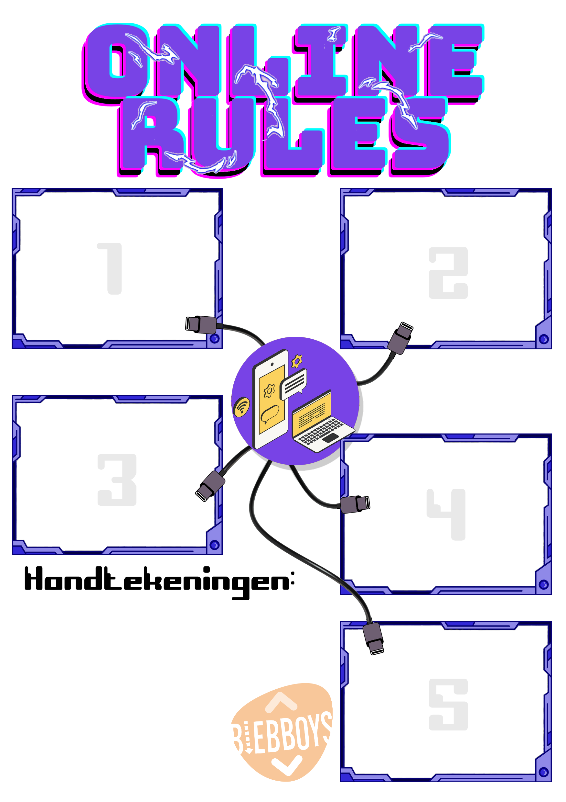
Deel 2
Online Rules
Stap 1: Lees de situatie
Stap 2: Bedenk hoe je dit kan voorkomen. Stap 3: Welke regel past hierbij?
Voorbeeld regel:
Is er een ruzie online, vertel het de juf of meester.

Slide 5
De klas heeft een WhatsAppGroep met iedereen uit de klas. Door een ruzie is er 1 klasgenoot uit de groep verwijderd door de meisjes waarmee hij ruzie heeft. Hij wordt buitengesloten en ondertussen wordt er vervelend over hem gepraat in de WhatsAppGroep.
Deel 2
Online Rules

Slide 6
Er is een erg gênante foto gemaakt van een meisje uit jouw klas. Zij weet zelf niks af van deze foto. De foto wordt door iedereen gedeeld en ook jij krijgt hem doorgestuurd. Je twijfelt of je hem moet doorsturen of dat je het meisje moet vertellen dat deze foto van haar door de klas gedeeld wordt.
Deel 2
Online Rules

Slide 7
Er is een ruzie in de klas en deze ruzie wordt vooral uitgevochten online. In reacties onder Insta-posts en op snapchat. Het speelt enorm in de klas, iedereen heeft er last van. De juf/meester heeft niks in de gaten.
Deel 2
Online Rules

Slide 8
In de whatsappgroep worden “grappige” gifjes gedeeld, ze zijn niet tegen iemand in de klas gericht maar zijn wel beledigend en/of discriminerend.
Deel 2
Online Rules

Slide 9
Een klasgenoot zit op dansen en plaatst een filmpje van haar op TikTok. Een ander meisje uit de klas reageert onder het filmpje: “Ik vind dat je er niks van kan, ik kan dat veel beter!”.
Deel 2
Online Rules

Slide 10
Een klasgenoot is overstuur omdat er online iets lelijks over hem gezegd is. De jongens die dat hadden gedaan vinden de reactie overdreven: “Het was maar een grap en daarnaast het is niet alsof we het recht in je gezicht zeiden!”
Deel 2
Online Rules

